Slide 1

সবাইকে স্বাগতম

Slide 2

পরিচিতি………
শিক্ষক পরিচিতি
পাঠ পরিচিতি
মোঃ মোহাইমেনুল ইসলাম
বিএসসি (অনার্স), এমএসসি (উদ্ভিদবিজ্ঞান)
সহকারী শিক্ষক
ধবলগুড়ি উচ্চ বিদ্যালয়
মোবাইলঃ ০১৭৬৩১২০৩৬৩
ইমেইলঃ labu.sir.dghs@gmail.com
বিষয়ঃ কৃষিশিক্ষা
শ্রেনিঃ ৯ম
অধ্যায়ঃ ১ম
পাঠঃ বীজ সংরক্ষণ

Slide 3
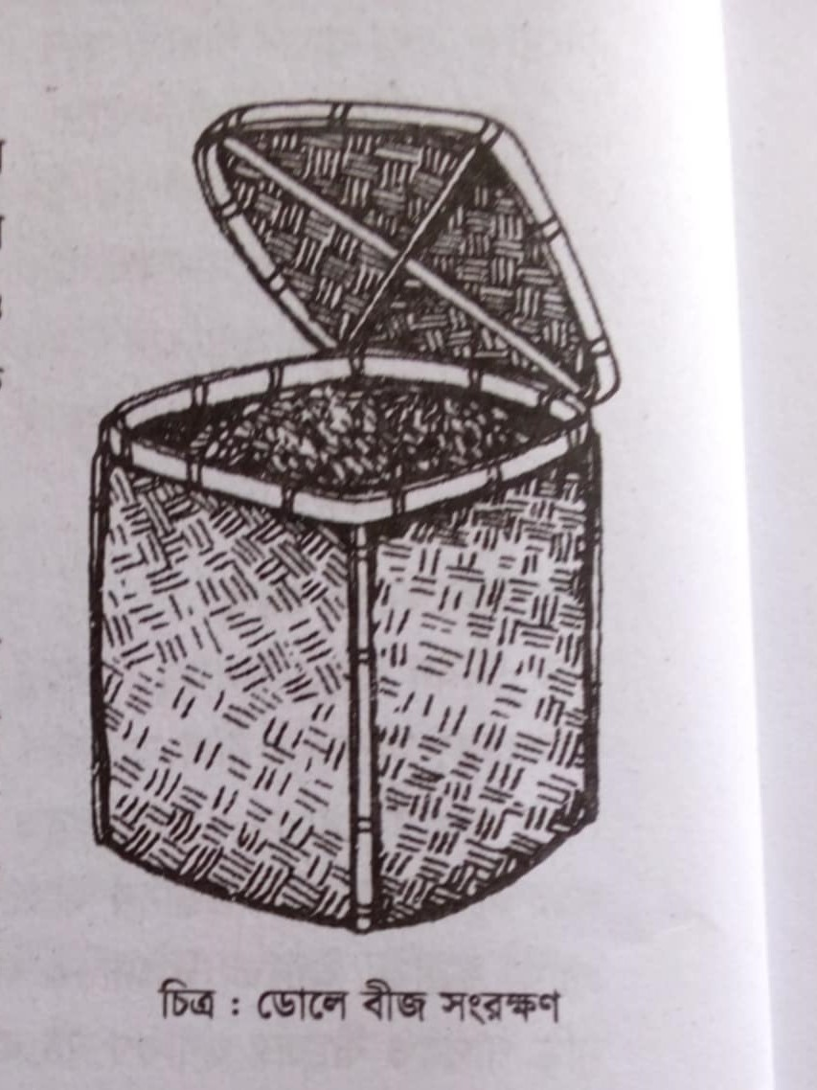
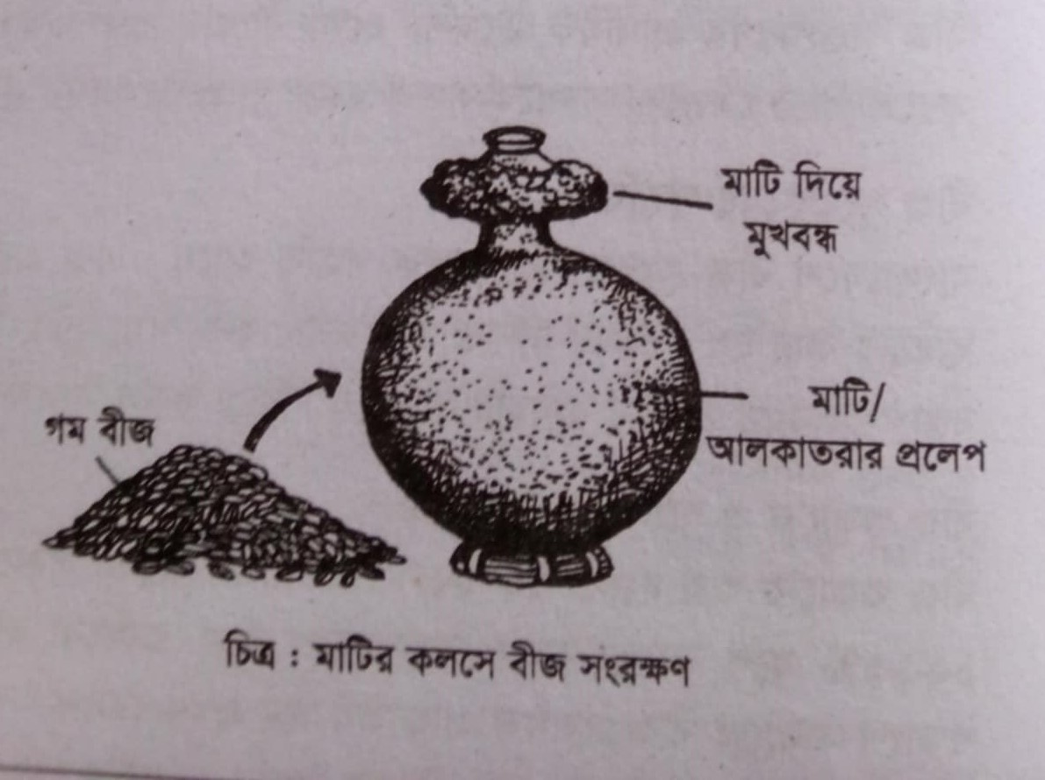
ছবিগুলো লক্ষ্য করি

Slide 4
আজকের পাঠ -
বীজ সংরক্ষণ

Slide 5
শিখন ফল
এই পাঠে শিক্ষার্থীরা শিখবে -
বীজ সংরক্ষণ কি ও বীজ সংরক্ষণের শর্তসমূহ- পদ্ধতিগুলো বর্ণনা করতে পারবে ।
বীজ সংরক্ষণের গুরুত্ব ব্যাখ্যা করতে পারবে ।
শস্যবীজ সংরক্ষণ করতে পারবে ।

Slide 6
বীজ সংরক্ষণ
বীজ সংরক্ষণ বলতে বীজের উৎপাদন, শুকানো, প্রক্রিয়াজাতকরণ, মান নিয়ন্ত্রন, বিপণন যাবতীয় কাজ সুষ্ঠভাবে সম্পন্ন করাকেই বোঝায় ।

Slide 7
বীজ সংরক্ষণের শর্তসমূহ
১। বীজ উৎপাদন
২। বীজ শুকানো
৩।বীজ শুকানো পদ্ধতি
৪। বীজ প্রক্রিয়াজাতকরণ
৫। বীজের মান নিয়ন্ত্রণ
৬। বীজের অঙ্কুরোদগম পরীক্ষা
৭। বীজের আর্দ্রতা পরীক্ষা
৮। বীজের জীবনীশক্তি পরীক্ষা
৯। বীজ বিপণন

Slide 8
বীজ উৎপাদন
বীজ শস্য উৎপাদনের জন্য নিম্নোক্ত বিষয়গুলো মনে রাখা দরকার
১। কেবল বীজের জন্যই ফসলের চাষ করা
২। নির্বাচিত জমির আশপাশের জমিতে ঐ নিদির্ষ্ট বীজ ফসলের অন্য জাতের আবাদ না করে।
৩। বীজ উৎপাদনের জন্য নির্ভরযোগ্য প্রতিষ্ঠান থেকে বীজ সংগ্রহ করা
৪। বীজের চারা বৃদ্ধিকালে জমি থেকে ভিন্ন জাতের গাছ তুলে ফেলা
৫। বীজের ক্ষেত ঘন ঘন পরিদর্শন করা যাতে (ক) আগাছা দমন (খ) ভিন্ন জাতের গাছ তোলা ও (গ) রোগবালাই ও পোকা-মাকড়ের উপদ্রব ইত্যাদি সম্পর্কে সঠিক ব্যবস্থা নেওয়া।
৬। ফসলের পরিপক্বতার দিকে দৃষ্টি রাখা।
৭। পরিষ্কার-পরিচ্ছন্নভাবে ফসল কাটা, মাড়াই করা ও ঝাড়া।

Slide 9
বীজ শুকানো ও বীজ শুকানো পদ্ধতি
বীজ শুকানো
বীজ কে দীর্ঘায়ু ও পোকার আক্রমণ থেকে রক্ষার জন্য বীজকে শুকানো প্রয়োজন বীজকে পরবর্তী মৌসুমে ব্যবহারের নিমিত্তে বীজের আর্দ্রতাকে ১২% বা তার নিচে নামিয়ে আনা আবশ্যক। আর এ জন্যই বীজ শুকানো প্রয়োজন হয়।
বীজ শুকানো পদ্ধতি-
২ প্রকারে বীজ শুকানো যায়- (১) প্রাকৃতিক বা স্বাভাবিক বাতাসে শুকানো এবং (২) উত্তপ্ত বাতাসে শুকানো।
বীজ শুকানোর সময় নির্ভর করে (১) বীজের আর্দ্রতার মাত্রা (২) বাতাসের তাপমাত্রা ও আর্দ্রতার মাত্রা (৩) বাতাসে গতি এবং (৪) বীজের পরিমানের উপর মনে রাখতে হবে যে, (১) বেশি তাপমাত্রায় বীজ শুকালে বীজের সমূহ ক্ষতি হয় ।যেমন-বীজের জীবনীশক্তি ও অঙ্কুরোদগম ক্ষমতা হ্রাস পায়।
পরিমিত তাপে দক্ষতার সাথে বীজ শুকালে-
সর্বোচ্চ মানের বীজ পাওয়া যায় ।
বীজ দীর্ঘকাল সংরক্ষণ করা যায় ।
বীজের ব্যবসায় আর্থিক লাভের সম্ভাবনা বৃদ্ধি পায় ।

Slide 10
বীজ প্রক্রিয়াজাতকরণ ও বীজের মান নিয়ন্ত্রণ
বীজ প্রক্রিয়াজাতকরণঃ ফসল কাটার পর ফসলের দানাকে বীজে পরিণত করা এবং পরবর্তী বপনের পূর্ব পর্যন্ত বীজের উন্নতমান ও অঙ্কুরোদগম ক্ষমতাকে বজায় রাখার জন্য বীজের সর্বপ্রকার পরিচর্যাকে বীজ প্রক্রিয়াজাতকরণ বলে।
বীজকে সুষ্ঠভাবে প্রক্রিয়াজাত করলে যে সুফল পাওয়া যায়-
বীজের বিশুদ্ধতা বৃদ্ধি পায়।
বীজ দেখতে আকর্ষণীয় হয়।
বীজের অঙ্কুরোদগম ক্ষমতা বাড়ে।
বীজের মান নিয়ন্ত্রণঃ বীজের মান নিয়ন্ত্রণ বলতে কৃষিতাত্ত্বিক কলাকৌশল প্রয়োগ করে বীজ উৎপাদন হয়েছে কি না,সঠিকভাবে ফসল কর্তন,মাড়াই ঝাড়ায় হয়েছে কি না,সঠিকভাবে বীজ শুকিয়ে নিদিষ্ট আর্দ্রতায় আনা হয়েছে কি না বোঝায় ।
বীজের মান নিয়ন্ত্রণের ক্ষেত্রে একটি বীজের নমুনার মধ্যে (১)বিশুদ্ধ বীজ (২)ঘাসের বীজ (৩)অন্যান্য শস্যের বীজ ও (৪) পাথর থাকে । এদের মধ্যে বীজের শতকরা হার বের করাই বীজের বিশুদ্ধতা পরীক্ষা।

Slide 11
বীজের অঙ্কুরোদগম পরীক্ষা ও বীজের আর্দ্রতা পরীক্ষাঃ
বীজের অঙ্কুরোদগম পরীক্ষাঃ নমুনা বীজের শতকরা কতটি বীজ গজায় তা বের করাই বীজের অঙ্কুরোদগম পরীক্ষা ।
বীজের আদ্রররতা পরীক্ষাঃ বীজ থেকে আদ্রর্তা বের করে দিয়ে তাতে কতটুকু আদ্রর্তা আছে তা জানার পদ্ধতিকে বীজে আদ্রর্তা পরীক্ষা বলা হয় ।
শতকরা হারে নিম্নোক্ত সূত্র দ্বারা প্রকাশ করা হয়।
নমুনা বীজের ওজন - নমুনা বীজ শুকানোর পর ওজন
সূত্রঃ আর্দ্রতার শতকরা হার = ×১০০
নমুনা বীজের ওজন

Slide 12


একক কাজ
আর্দ্রতার শতকরা হার নির্ণয়ের সূত্রটি লিখ।

Slide 13
বীজের জীবনীশক্তি পরীক্ষা ও বীজ বিপণন
বীজের জীবনীশক্তি পরীক্ষাঃ
বীজ গজানোর একটি প্রতিকুল অবস্থা সৃষ্টি করা হয় । এই প্রতিকুল অবস্থায় যে বীজ বেশি গজাবে সে বীজেরই জীবনীশক্তি বেশি বলে প্রতীয়মান হবে ।
বীজ বিপণনঃ
বীজ বিপণন বলতে বীজ সংগ্রহ,প্যাকেজ করা বিক্রিপূর্ব সংরক্ষণ,বিজ্ঞপ্তি, বিক্রি এ সব কাজকে এককথায় বিপণন বলে ।
বীজ বিপণনকালে ক্রেতাকদের নিম্নোক্ত তথ্য প্রদান করতে হবে-
(১) বীজের জাত নির্ধারণ (২) বীজের জীবনকাল (৩) বীজের পরিমাণ নির্ধারণ (৪) বীজ উৎপাদনকারী সংস্থার নাম (৫) বীজ অনুমোদনপ্রাপ্ত বা প্রত্যায়িত কি না (৬) বীজ অনুমোদন সংস্থার নাম (৭) বীজের অঙ্কুরোদগম হার (৮) বীজ বপনের পদ্ধতি (৯) বীজের বিশুদ্ধতার হার (১০) সংরক্ষণের নির্দেশ (১১) বীজের আদ্রর্তা (১২) বীজের মূল্য

Slide 14
বীজ সংরক্ষণের গুরুত্ব
বীজ সংরক্ষণের গুরুত্বঃ
বীজ ভীষণ অনুভুতিপ্রবল। ফসল বাছাই মাড়াই ও পরিবহনকালেই বীজ বেশি নষ্ট হয়। ইঁদুর,পাখি, ছত্রাক, আর্দ্রতা ইত্যাদির কারণে প্রায় দশ ভাগ ফসল নষ্ট হয় । বীজের সাথে ধুলাবালি, নুড়ি পাথর ও বীজের গুণাগুণ নষ্ট করে। বীজ সংরক্ষণের প্রাথমিক উদ্দেশ্য হলো বীজের গুণুগতমান রক্ষা করা এবং যেসব বিষয় বীজকে ক্ষতি করতে পারে সেগুলো সম্পর্কে সতর্ক হওয়া ও প্রতিরোধের ব্যবস্থা করা ।

Slide 15
বীজ সংরক্ষণ পদ্ধতিঃ
বাংলাদেশে বীজ সংরক্ষণের অনেক পদ্ধতি আছে । এক এক ফসলের বীজের জন্য এক এক রকম পদ্ধতি ব্যবহার করা হয় । যেমনঃ
বীজ শুকানো ও চটের বস্তার সংরক্ষণ
ধান গোলায় সংরক্ষণ
ডোলে সংরক্ষণ
পলিথিন ব্যাগে সংরক্ষন
মটকায় সংরক্ষন

Slide 16
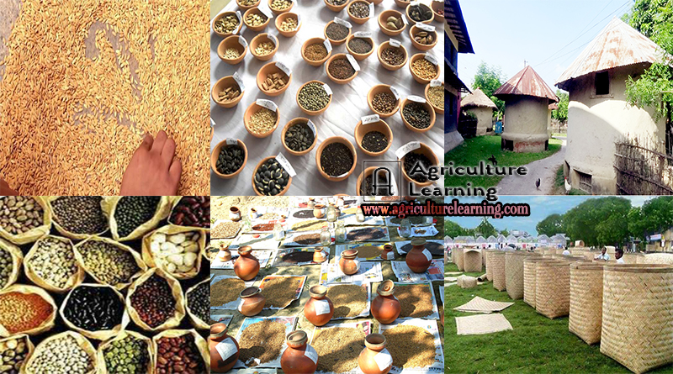
বীজ সংরক্ষণ পদ্ধতি

Slide 17
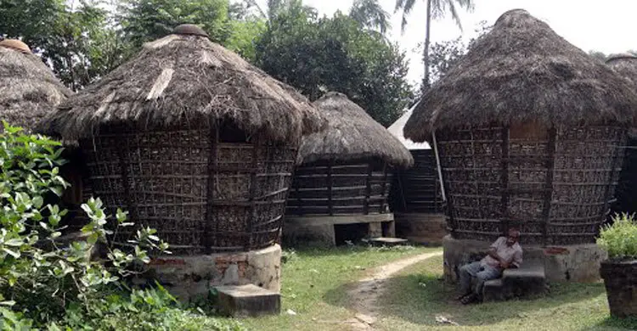
বীজ সংরক্ষণ পদ্ধতি

Slide 18
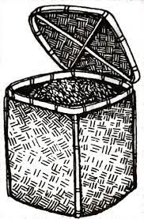
বীজ সংরক্ষণ পদ্ধতি

Slide 19
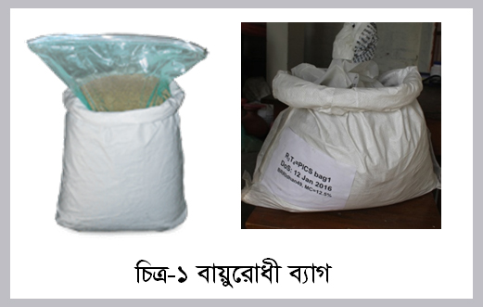
বীজ সংরক্ষণ পদ্ধতি

Slide 20
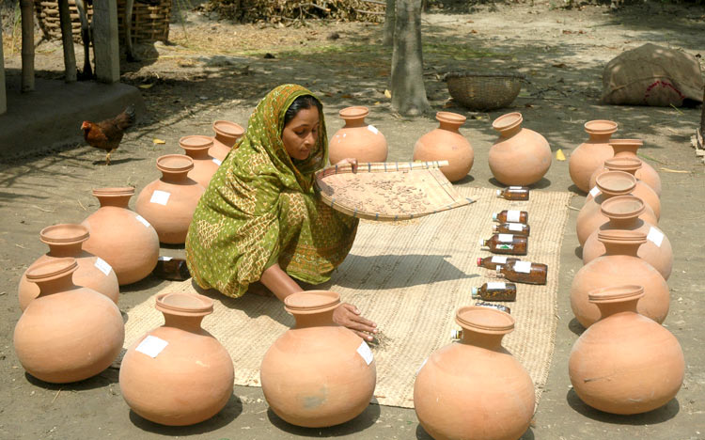
বীজ সংরক্ষণ পদ্ধতি

Slide 21

দলীয় কাজ
বীজ সংরক্ষণের পদ্ধতিগুলো লিখ।

Slide 22
মূল্যায়ন
বীজ সংরক্ষণ কি?
বীজ শুকানো পদ্ধতি কয় প্রকার ও কি কি ?
পরিমিত তাপে দক্ষতার সাথে বীজ শুকালে কি পাওয়া যায়?
বীজের অঙ্কুরোদগম পরীক্ষা ও বীজের আর্দ্রতা পরীক্ষা কি ?

Slide 23

বাড়ীর কাজ
তোমার বাড়িতে বা আশেপাশে কীভাবে বীজ সংরক্ষণ করা হয় তা খুঁজে বের করে লিখে নিয়ে আসবে।

Slide 24
সবাইকে ধন্যবাদ

